Slide 1

Clean Code
Elói Dreves Vieira

Slide 2
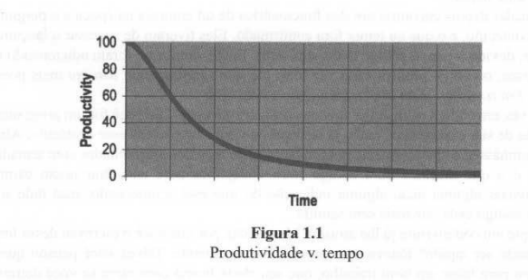
Clean code
Custo de ter um código confuso
Atitude
A arte do código limpo

Slide 3
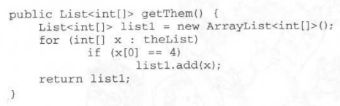
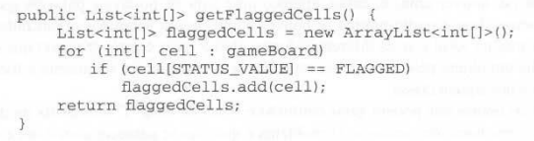
Nomes Significativos
Use nomes que revelem seu propósito
Evite informações erradas
“hp, aix, sco”
Termo “List”

Slide 4
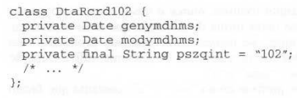
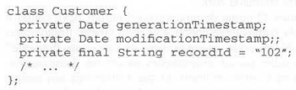
Nomes Significativos
Faça distinções significativas
Utilize-se de nomes pronunciáveis
Nomes de classes e métodos
Não utilize contextos desnecessários

Slide 5
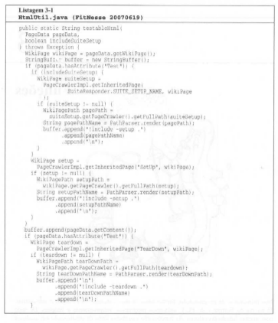
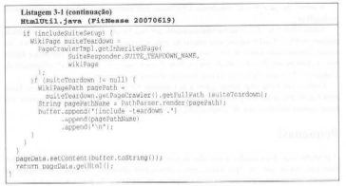
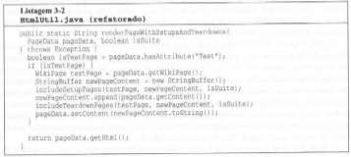
Funções

Slide 6
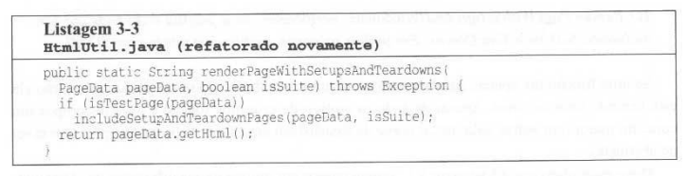
Funções
Devem ser pequenas!!
Blocos e Indentação
Realizar apenas uma coisa
Um nível de abstração por função
Use nomes descritivos

Slide 7
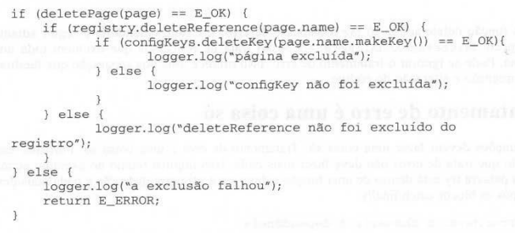
Funções
Prefira exceções a retornos de código de erro!
Transformando isso:

Slide 8
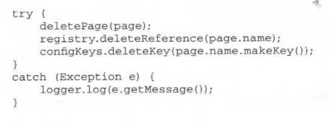
Funções
Nisso:

Slide 9


Comentários
É a explicação para um código ruim!!
Explique-se no código:
Comentários legais:

Slide 10

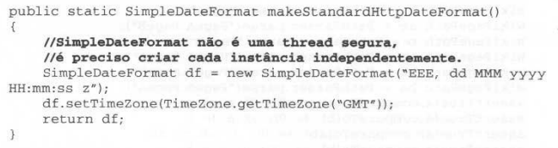
Comentários
Comentários explicativos:
Comentários de alerta:

Slide 11
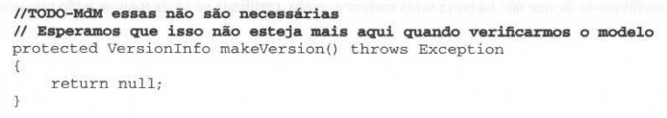
Comentários
Comentário TODO:

Slide 12
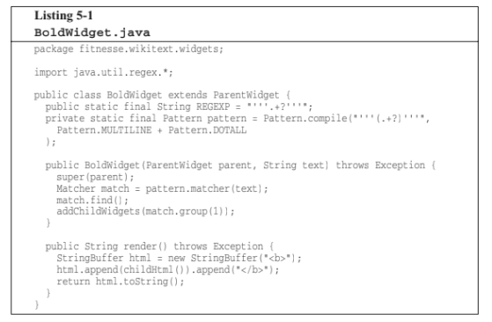
Formatação
O objetivo da formatação:
Formatação Vertical:
Espaçamento Vertical entre conceitos

Slide 13
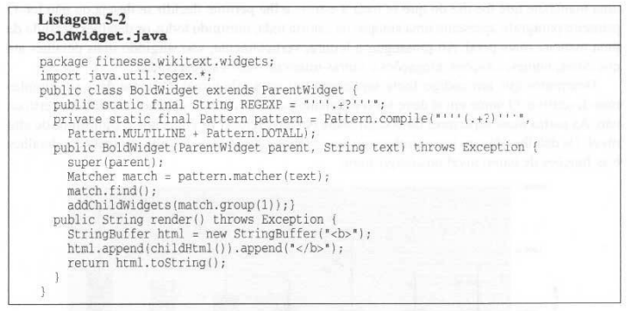
Formatação

Slide 14
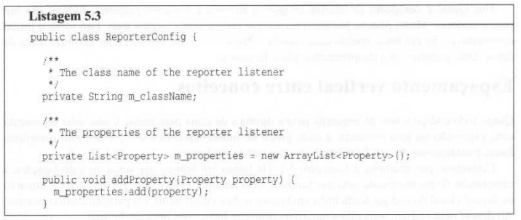
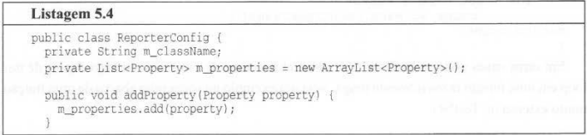
Formatação
Continuidade Vertical:

Slide 15
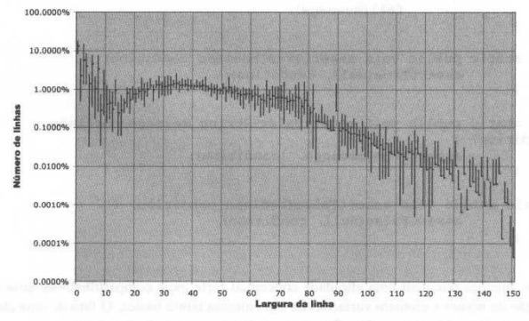
Formatação
Formatação horizontal:

Slide 16
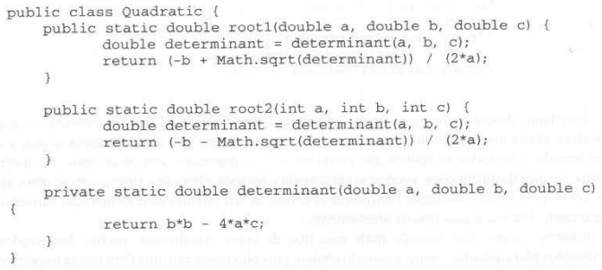
Formatação
Espaçamento e continuidade horizontal:

Slide 17
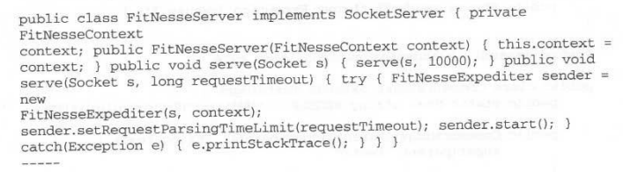
Formatação
Indentação:

Slide 18
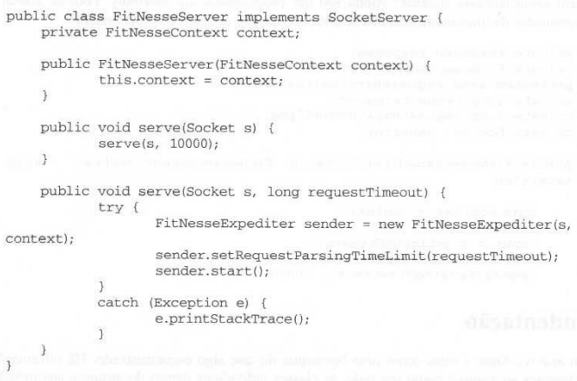
Formatação
Indentação:

Slide 19
Obrigado pela Atenção!

Slide 20
Referências
MARTIN, Robert C.. Código Limpo: Habilidades Práticas do Agile Software .

